Slide 1
Termodynamika - podstawy
Wykład 1
Zagadnienia
Wprowadzenie w problematykę związaną z nauką o własnościach, zjawiskach i procesach cieplnych:
Co to jest termodynamika – jej podział
Układy termodynamiczne, rodzaje ich charakterystyka
Opis układu , stan układu, parametry stanu, układ zupełny parametrów
Ważniejsze wielkości termodynamiczne

Slide 2
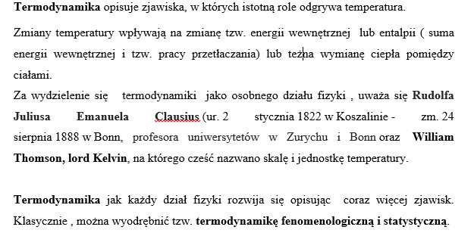
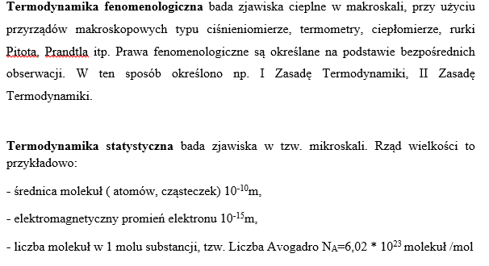

Slide 3
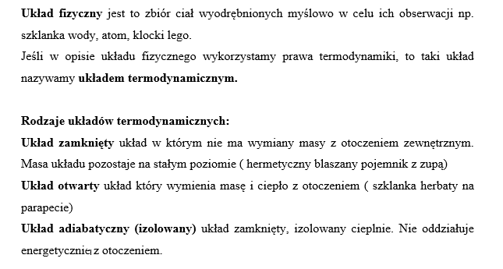

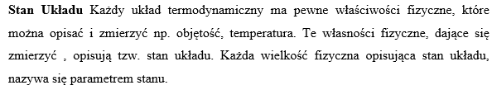
Opis Układu Termodynamicznego

Slide 4
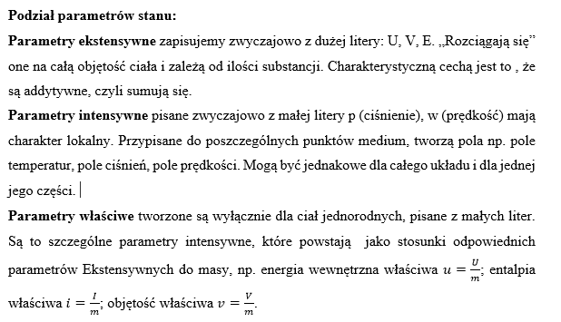

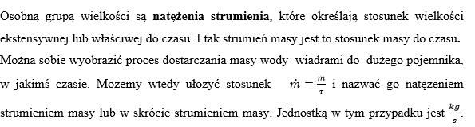
Parametry stanu

Slide 5
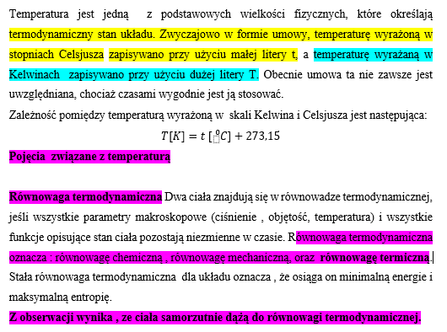
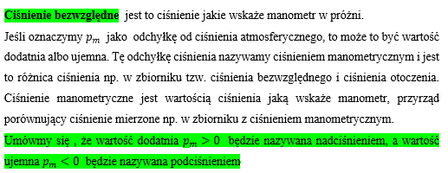
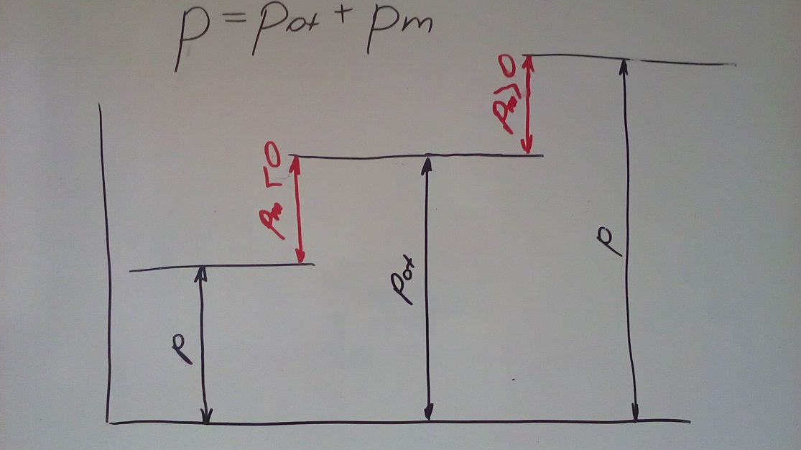
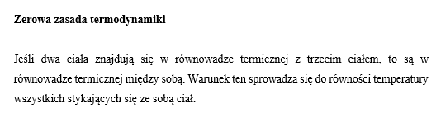
Najważniejsze intensywne parametry stanu układu – temperatura i ciśnienie

Slide 6
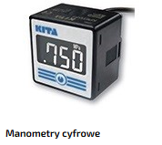
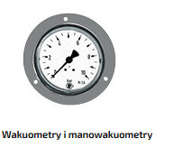
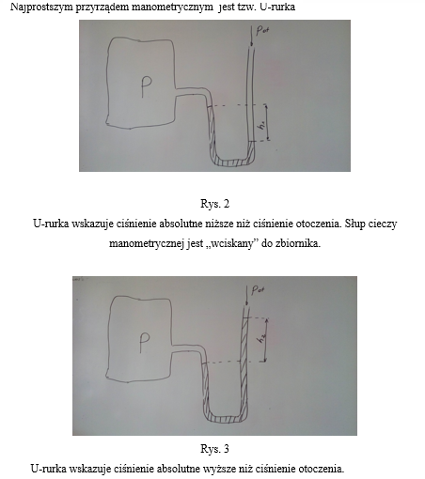
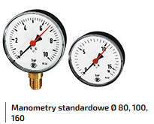
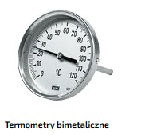
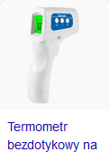
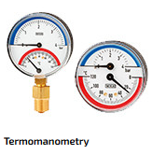
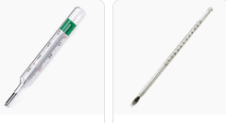
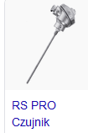
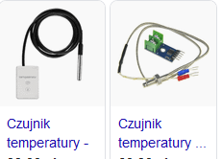
Przyrządy do pomiaru temperatury i ciśnienia

Slide 7
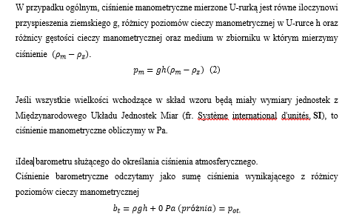
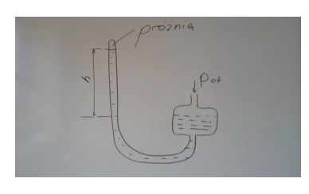
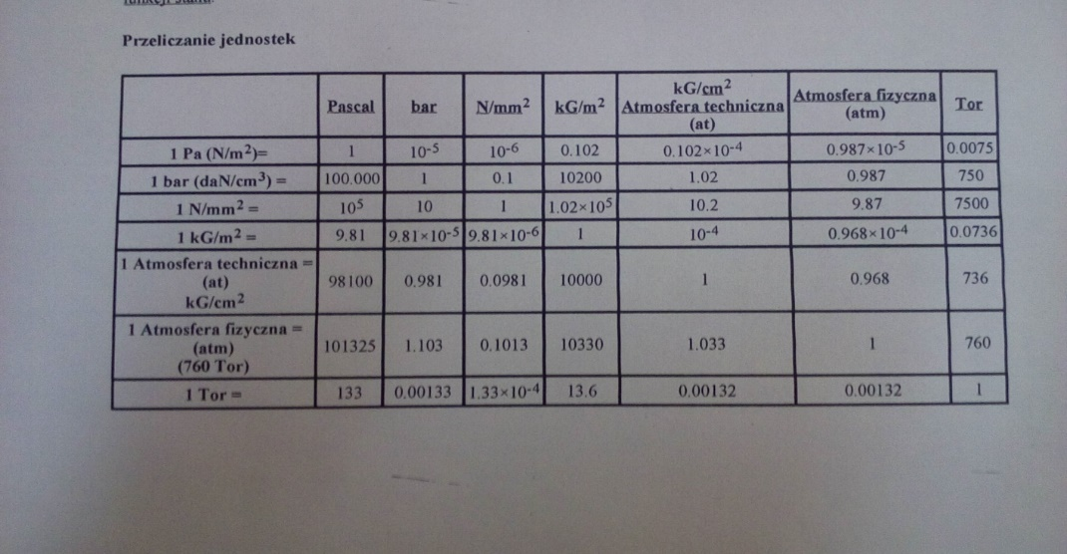
Mierzenie ciśnienia

Slide 8
Termodynamika - podstawy
Wykład 2
Zagadnienia
Funkcje stanu. Równania stanu gazów doskonałych. Mieszaniny gazów doskonałych:
Pojęcie stanu gazu doskonałego – jego model ideowy
Równanie stanu gazu doskonałego – równanie Clapeyrona
Mieszaniny gazów doskonałych – prawa rządzące mieszaninami
Mieszaniny gazów doskonałych – sposób opisu , stałe mieszanin

Slide 9
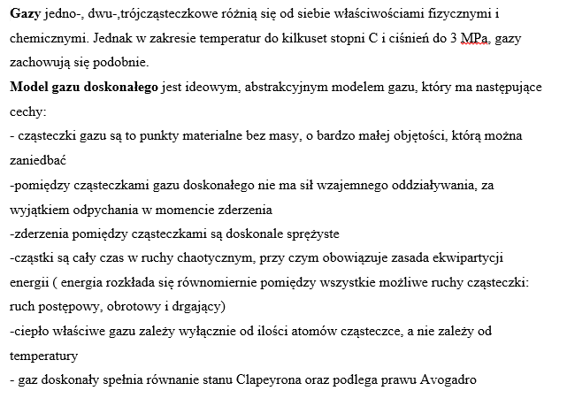
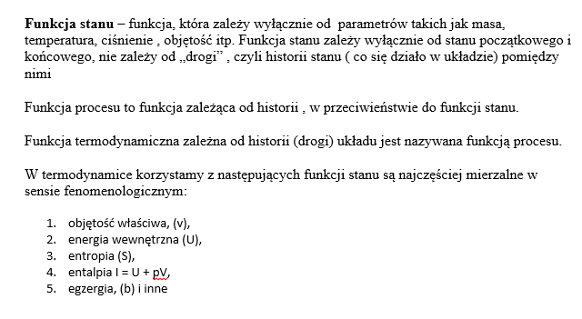
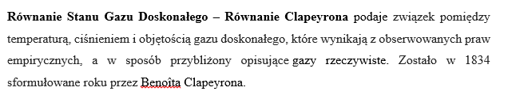
Podstawowe definicje

Slide 10
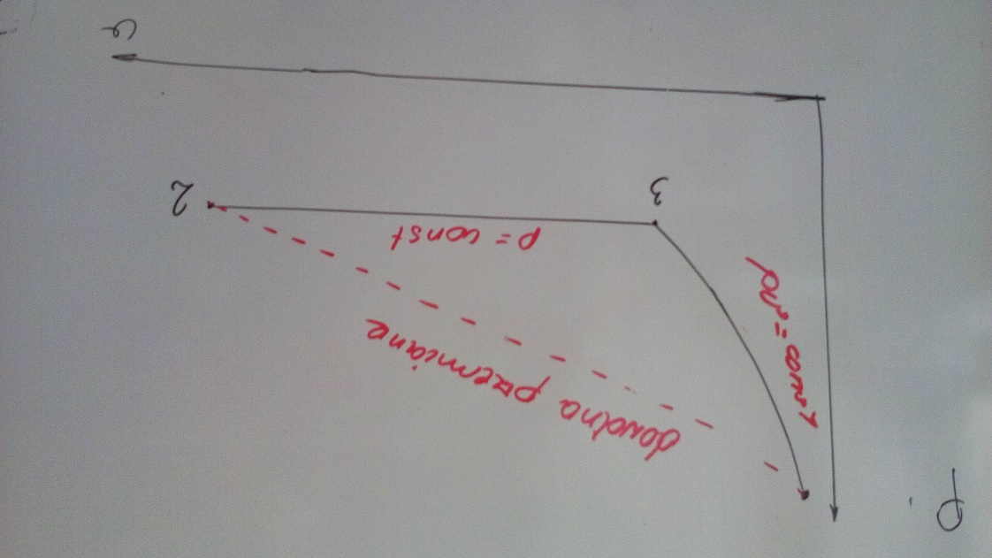
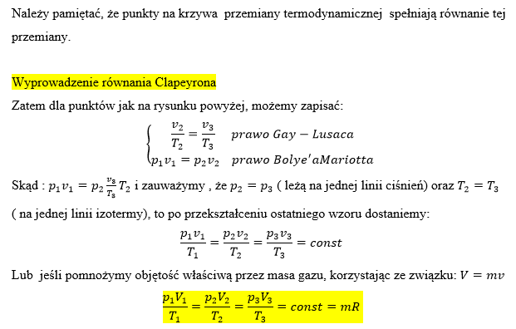
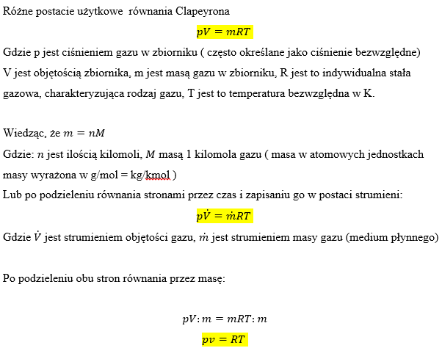
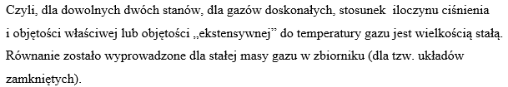
Równanie stanu gazu doskonałego- Równanie Clapeyrona

Slide 11
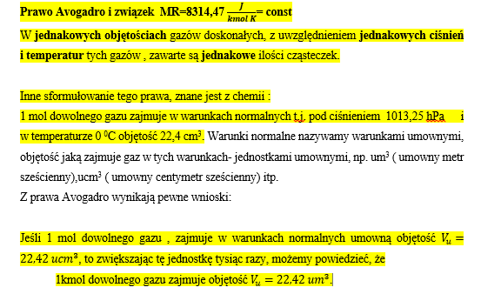
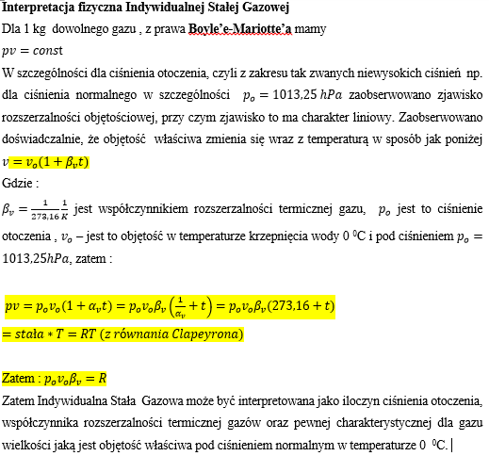
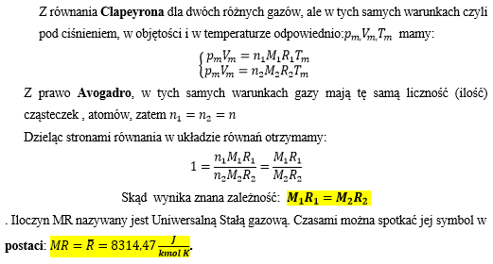
Użyteczne prawa termodynamiczne

Slide 12
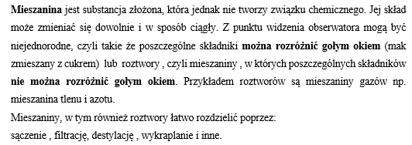
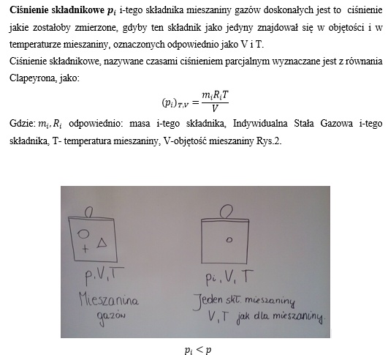

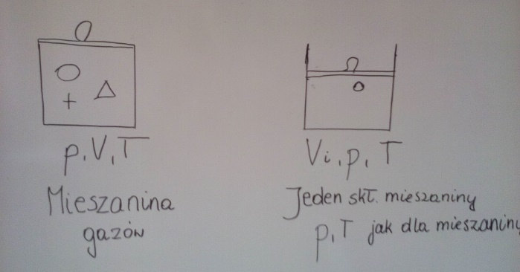


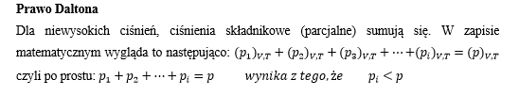
Mieszaniny Gazów Doskonałych –definicje i pojęcia

Slide 13
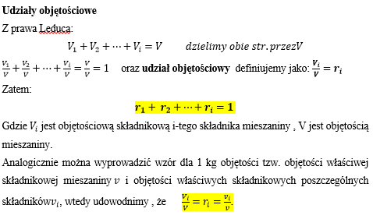
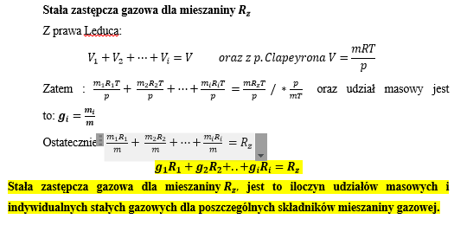
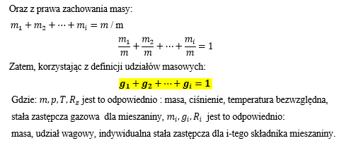
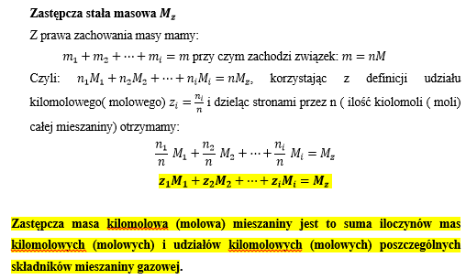
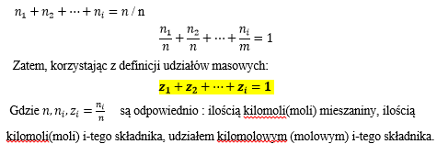
Wielkości i związki charakteryzujące mieszaniny

Slide 14
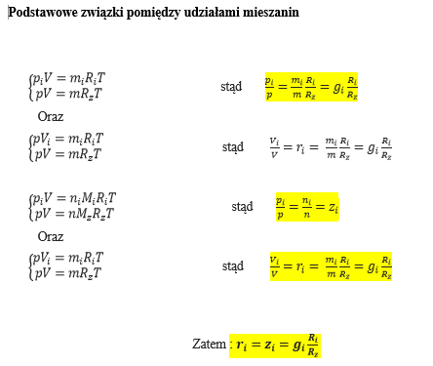
Związki charakteryzujące mieszaniny

Slide 15
Termodynamika - podstawy
Wykład 3
Zagadnienia
Energia, praca, ciepło
Pojęcie energii
Pojęcie pracy w termodynamice, praca absolutna, praca techniczna, praca użyteczna
Ciepło, ciepło właściwe, ciepło jednostkowe
I Zasada Termodynamiki
Energia wewnętrzna
Entalpia

Slide 16
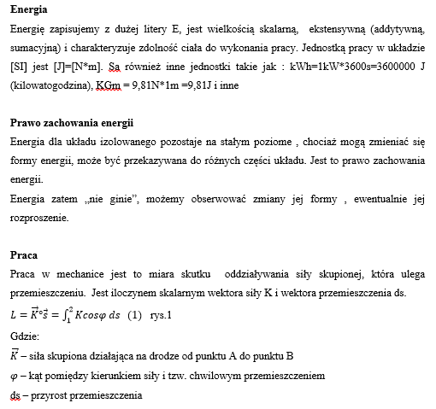
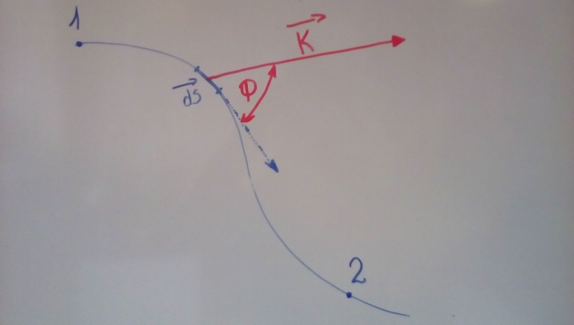
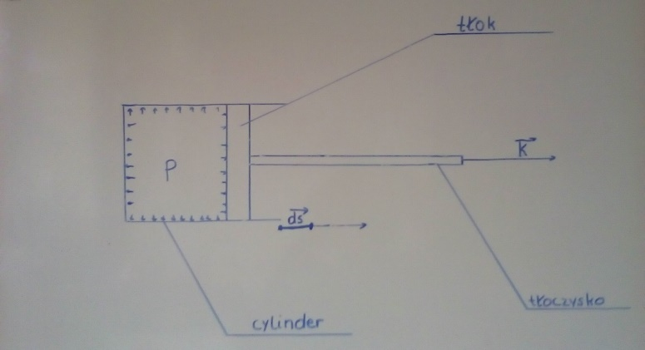
Pojęcia wstępne

Slide 17
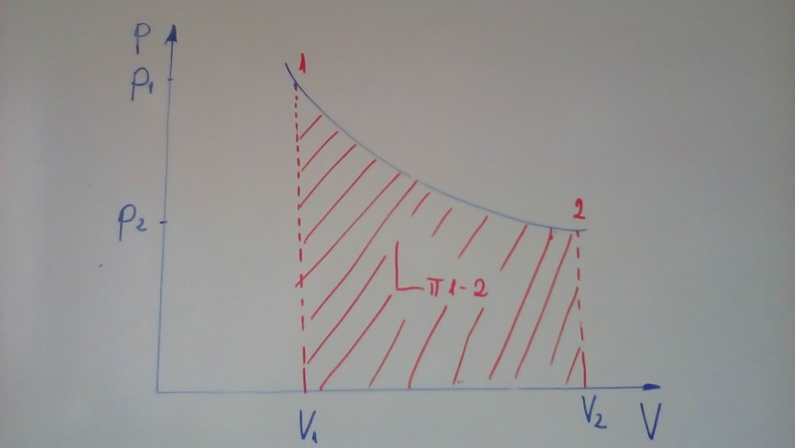
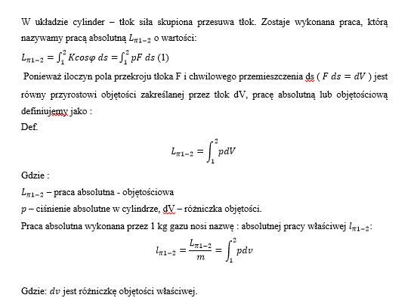
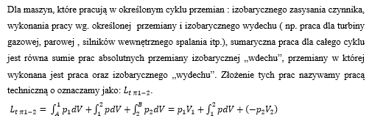
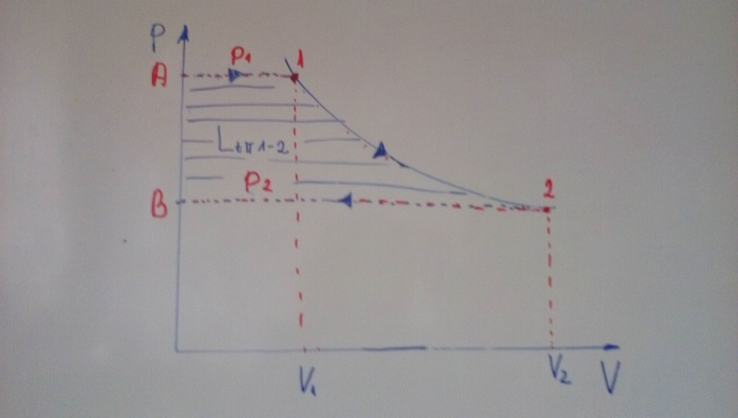


Rodzaje pracy w termodynamice

Slide 18



Slide 19









Ciepło

Slide 20


Różnica pomiędzy ciepłem właściwym przy stałym ciśnieniu i ciepłem właściwym przy stałej objętości

Slide 21





I Zasada Termodynamiki

Slide 22




Pojęcie entalpii

Slide 23




Bilans energii dla układu otwartego (przepływowego) w stanie ustalonym

Slide 24




Slide 25




Slide 26




Slide 27
Termodynamika - podstawy
Wykład 4
Zagadnienia
Przemiany charakterystyczne gazów doskonałych
Rodzaje przemiana: równowagowa, odwracalna, nieodwracalna
Przemiany charakterystyczne: izobaryczna, izochoryczna, izotermiczna, izentropowa
(adiabata doskonała) , przemiana politropowa- opis matematyczny w tym: Równanie Clapeyrona, I ZT dla poszczególnych przemian.
Przemiana politropowa na płaszczyźnie p-v

Slide 28



Przemiana termodynamiczna

Slide 29


Matematyczny opis gazów doskonałych w poszczególnych przemianach

Slide 30



Przemiana izobaryczna p=const

Slide 31



Przemiana izochoryczna v=const

Slide 32



Przemiana izotermiczna
T=const

Slide 33



Przemiana izentropowa
S=const ( entropia jest stała )

Slide 34


Wyprowadzenie wzoru na adiabatę doskonałą

Slide 35





Pierwsza Zasada Termodynamiki dla przemian charakterystycznych, konsekwencje zastosowania Pierwszej Zasady Termodynamiki dla przemian charakterystycznych

Slide 36



Przemiana politropowa

Slide 37



Przykładowe zadanie

Slide 38
Termodynamika - podstawy
Wykład 5
Zagadnienia
Druga Zasada Termodynamiki II ZT
Entropia
Wykres T-s
Obiegi
Procesy nieodwracalne

Slide 39

II Zasada Termodynamiki - pierwsze sformułowania

Slide 40








Co to jest przemiana odwracalna?
Co to jest entropia?

Slide 41





Wykresy entropii (zastosowanie entropii)----- https://pbc.gda.pl/Content/4098/pbc_termodynamika.pdf

Slide 42


II Zasada Termodynamiki (IIZT) – sformułowanie matematyczne

Slide 43


Obieg termodynamiczny

Slide 44






Obiegi prawo- i lewo-bieżne

Slide 45



Obieg Carnota jako przykład obiegu prawo-bieżnego

Slide 46
Uwaga! Na następnych zajęciach będziemy korzystać z wykresu entropia –entalpia https://www.empik.com/wykres-entalpia-entropia-dla-pary-wodnej-do-1000-c-i-95-mpa-wukalowicz-m-p,p1214289254,ksiazka-p https://www.ceneo.pl/54212722
http://www.e-synergia.eu/arch/blog.php?post=01022014-calc
zaawansowany kalkulator parametrów termodynamicznych
http://home.agh.edu.pl/~siwek/Maszyny_I_Urzadzenia_Energetyczne_2017/Z.4.%20Energetyka%20parowa/Wykres%20i%20tablice.pdf
Parametry wody na linii granicznej x=1,x=0

Slide 47
Termodynamika - podstawy
Wykład 6
Zagadnienia
Praca podstawowa, egzergia (https://pbc.gda.pl/Content/4098/pbc_termodynamika.pdf)
Para wodna

Slide 48
Podstawowe linki
Uwaga! Na następnych zajęciach będziemy korzystać z wykresu entropia –entalpia https://www.empik.com/wykres-entalpia-entropia-dla-pary-wodnej-do-1000-c-i-95-mpa-wukalowicz-m-p,p1214289254,ksiazka-p https://www.ceneo.pl/54212722
http://www.e-synergia.eu/arch/blog.php?post=01022014-calc
zaawansowany kalkulator parametrów termodynamicznych
http://home.agh.edu.pl/~siwek/Maszyny_I_Urzadzenia_Energetyczne_2017/Z.4.%20Energetyka%20parowa/Wykres%20i%20tablice.pdf
Parametry wody na linii granicznej x=1,x=0

Slide 49


Slide 50
Termodynamika - podstawy
Wykład 7
Zagadnienia:
Obiegi porównawcze:
Silniki spalinowe wewnętrznego spalania
Silniki turboodrzutowe
Siłownie gazowe

Slide 51
OBIEGI PORÓWNAWCZE
Rozróżniamy obiegi porównawcze teoretyczne ( brak strat, wymiana ciepła odbywa się wyłącznie w procesie izochorycznym lub izobarycznym) oraz obiegi indykatorowe ( rzeczywiste)
Przykłady obiegów porównawczych :
1. Obieg Carnota ( obieg porównawczy idealnego silnika cieplnego)
2. Obieg Sabathe’a ( ogólny obieg porównawczy tłokowych silników spalinowych, obieg porównawczy wysokoobrotowego tłokowego silnika spalinowego o zapłonie samoczynnym)
3. Obieg Otto (obieg porównawczy tłokowego silnika spalinowego o zapłonie iskrowym)
4. Obieg Diesla (obieg porównawczy tłokowego silnika splinowego o zapłonie samoczynnym)
5. Obieg Braytona (obieg porównawczy siłowni gazowej)
6. Obieg Rankine-a (obieg porównawczy siłowni parowej)
8.Obieg Joule’a (obieg porównawczy chłodziarki gazowej)
9. Obieg Lindego (obieg porównawczy chłodziarki parowej)

Slide 52
Obiegi gazowe-obiegi silnikowe
Silnik spalinowy – silnik wykorzystujący sprężanie i rozprężanie czynnika termodynamicznego (gazu) do wytworzenia momentu obrotowego lub siły. Sprężany jest gaz „zimny”, a rozprężany – „gorący”. Do sprężenia gazu zimnego zużywana jest mniejsza ilość energii mechanicznej niż uzyskuje się z rozprężania. Z tego powodu energia uzyskana z rozprężania zużywana jest do sprężania gazu i do napędu dowolnej maszyny. Gorący gaz uzyskuje się w wyniku spalenia paliwa, stąd nazwa: silnik spalinowy.” [1]
Podziałów silników jest wiele. Ze względu na wykorzystywany czynnik roboczy silniki dzieli się na silniki spalinowe tłokowe i silniki turbinowe.
„Najczęściej spotykane konfiguracje:
silnik spalinowy tłokowy o ruchu posuwisto-zwrotnym tłoka – najczęściej spotykana jednostka napędowa samochodów, jako napęd główny i pomocniczy siłowni okrętowych, a nawet jako napęd generatorów awaryjnych w elektrowniach atomowych. Moce największych spalinowych silników okrętowych sięgają 80 MW a średnice cylindra 1050 mm. Jest to silnik spalania zamkniętego.
silnik spalinowy tłokowy o tłoku rotacyjnym – zwany też silnikiem Wankla, spotykany rzadko w motoryzacji, jest to silnik spalania zamkniętego
silnik Stirlinga o chemicznym źródle ciepła (silnik tego typu może też korzystać z innych źródeł ciepła, niż spalanie), jest to silnik spalania otwartego.
silnik turbowałowy jest to silnik turbinowy, z którego moc mechaniczna odbierana jest z wału wirnika turbiny, używany głównie w lotnictwie (silniki turbośmigłowe, śmigłowcowe), w energetyce (siłownia gazowa, układ gazowo-parowy), do napędu śrub okrętowych, sporadycznie w kolejnictwie, jeszcze rzadziej w motoryzacji.”[1]
Wielkości charakteryzujące silniki spalinowe:
- objętość skokowa, różnica między maksymalną i minimalną objętością zakreśla tłok przesuwający się wzdłuż cylindra
-stopień kompresji ( sprężania) – stosunek końcowej objętości nad tłokiem w trakcie ssania do końcowej objętości nad tłokiem w trakcie sprężania.
-prędkość obrotowa wału korbowego na minutę
- Maksymalny moment wału korbowego
-moc silnika kW=1,36KM; KM=0,736 kW
- Dla silników tłokowych: Objętościowy wskaźnik mocy- stosunek mocy do objętości w trakcie końca suwu dla sumaryczne wartości wszystkich cylindrów
- Dla silników turbinowych – jednostkowa moc wewnętrzna, czyli stosunek mocy indykowanej ( wewnętrznej) do strumienia masy zasysanego na dolocie.

Slide 53


Slide 54

Po prawej – przypomnienie jak wyglądają przemiany charakterystyczne w układzie p-v i Ts

Slide 55





Wielkości –parametry handlowe(wielkości charakterystyczne) charakteryzujące silniki Otto i Diesla - poniżej

Slide 56



Obieg porównawczy silnik Sabathe’a (Seiligera)

Slide 57



Sprawności – wyprowadzenie formuły Obieg Otto

Slide 58





Sprawności Obiegu Diesla i Sabathe’a, Humfre’go

Slide 59


Szkice znanych obiegów

Slide 60


Obiegi rzeczywiste silników spalinowych

Slide 62

Turbina gazowa o obiegu otwartym
Turbiny gazowe, mogą rozprężać czynnik roboczy do parametrów otoczenia, w przeciwieństwie do cylindrów silników spalinowych , które w takim wypadku musiałyby mieć nieskończone gabaryty – to jest przyczyna dla której w 1930r została zbudowana turbina przez f-ę Braun-Boveri. Turbina miała sprawność około 30% i moc około 2 700KM. Od początku docelowo zastanawiano się nad użyciem tego typu mechanizmów dla samolotów.
W skład obiegu z turbiną wchodzi: komora spalania , sprężarka, niekiedy wymiennik ciepła.
Zasada działania powietrze sprężone w sprężarce doprowadzane jest do komory spalania. Po spaleniu wen paliwa, spaliny wpadają na turbinę i rozprężając się wykonują pracę . Część pracy jest zużywana przez sprężarkę.
Gazy spalinowe z turbiny uchodzą do atmosfery. Jeśli znajduje się wymiennik ciepła, to oddają część ciepła ogrzewając powietrze wpływające do komory spalania. Powietrze zatem jest pobierane wprost z atmosfery , a spaliny również uchodzą do atmosfery – stąd nazwa „turbina gazowa o obiegu otwartym”
Obieg ten z modyfikacjami został zaimplementowany w silnikach samolotów, statków wodnych, prądnic elektrycznych, lokomotyw.

Slide 63

Turbina gazowa o obiegu zamkniętym
W obiegu krąży czyste powietrze!, wpływa do komory spalania , nagrzewa si i wpada na turbinę . Na turbinie wykonuje pracę. Na łopatkach turbiny (spadek adiabatyczny) powietrze ponownie się oziębia i ponownie wpada do sprężarki.
Komora spalania jest zbudowana jako wymiennik ciepła. Paliwo spala się wewnątrz komory.
Zamknięty obieg powietrza pozwala na :
Dobór odpowiedniego czynnika roboczego, o regulowanym ciśnieniu i stałej jego ilości
Sprawność w tego typu turbinach dochodzi do 33%

Slide 64


Różnica pomiędzy obiegiem otwartym i Zamkniętym siłowni gazowej
Układ zamknięty pozwala: na zwiększenie sprężu i tym samym zwiększenie sprawności samego silnika, poprzez możliwość wytworzenia niższego ciśnienia w chłodnicy niż ciśnienie otoczenia zamknięta konstrukcja pozwala na regulację rodzaju i parametrów czynnika roboczego w poszczególnych częściach obiegu oraz przekierowania czynnika na dodatkowy wymiennik ciepła. Tym samym możliwa jest regeneracja ciepła.

Slide 65



Silniki Turbogazowe
Silnik turbogazowy – „silnik turbinowy, który gaz do własnego napędu wytwarza sam, a czyni to przez spalanie propanu, gazu ziemnego, nafty lub paliwa lotniczego. Ciepło wytwarzane przez spalanie paliwa powoduje rozszerzanie powietrza, ono zaś, wprawione w szybki ruch, napędza turbinę, a ta z kolei napędza sprężarkę, dostarczając sprężonego powietrza, które miesza się z paliwem, spala, itd... Proces ten można porównać z normalnym cyklem pracy silnika czterosuwowego - zasysanie, sprężanie, zapłon i wydech - lecz odbywające się STALE i JEDNOCZEŒNIE. Silniki turbinowe najczęściej są stosowane do napędu samolotów: odrzutowych, turbośmigłowych i helikopterów, a także - o czym wiedza nie jest tak powszechna - pojazdów takich, jak lokomotywy, kutry pościgowe, czołgi, a nawet... samochody”.[1]
Zasada działania silnika turboodrzutowego[1]Na jednym wale umieszczona jest turbina wylotowa i sprężarka na wlocie powietrza. Sprężarki mogą być promieniowe lub osiowe. Sprężarka zużywa 60-65% mocy wytwarzanej przez turbinę
„Wczesne silniki odrzutowe miały współczynnik sprężania 5:1, co w porównaniu z normalnym silnikiem o cyklu Otto, osiągającym od 6:1 do 9:1, było wartością raczej niewysoką. Czynnikiem ograniczającym jest temperatura na początku turbiny. Zwiększanie stopnia sprężania sprawia, że znacznie więcej mieszanki paliwowo-powietrznej jest tłoczone do komór spalania, i osiąga ona znacznie wyższą temperaturę. Ten problem występuje przy starcie, gdy samolot zwiększa pułap, ciśnienie zewnętrzne spada i sprężarka pracuje na wyższych obrotach. Rozwiązaniem tego problemu jest odprowadzenie pewnej ilości powietrza ze sprężarki, przepompowanie go wzdłuż wału i wypuszczenie przez puste w środku łopatki turbiny.” [1] Rozwiązanie to jest jednym z droższych
Silnik turbośmigłowy, ma na wlocie ma śmigło. W swojej budowie jest podobny do silnika turbowentylatorowego. Są one ekonomiczniejsze

Slide 66



Silniki Turboodrzutowe
Przyczyna powstania-powyżej 800km/h silniki tłokowe były za duże i za ciężkie
Anglik Whittle opatentował nowe rozwiązanie w 1930 , a pierwsze próby zakończone sukcesem odbyły się w 1937
Niemcy w 1939 również przeprowadzili testy silnika podobnego do silnika Whittle, a w 1940 samolot wyposażony w dwa tego typu silniki uzyskał zawrotną prędkość jak na owe czasy, magiczną wartość 800km/h
W II Rzeczpospolitej również trwały prace nad takimi silnikami, ale badania upadły z powodu braku funduszy
Sposób działania można „odczytać” z rysunku obok: od prawej wlot powietrza, sprężarka, komory spalania, turbina i dysza wylotowa.
W tym typie silnika, prawie cała moc wytwarzana na turbinie gazowej jest zużywana do napędu sprężarki, która produkuje sprężone powietrze i dostarcza je do komór spalania
Wypływ gazów z dyszy wylotowej powoduje powstanie siły ciągu T skierowanej odwrotnie do zwrotu wypływu gazów G-ciężar gazów wypływających w ciągu 1 s; g-przyspieszenie ziemskie 9,81 m/s^2; w- :prędkość spalin wylotowych ; v- prędkość powietrza na wlocie do silnika =prędkości lotu samolotu
Z wykresu wynika , ze ciąg T silnika jest duży w chwili startu, wtedy gdy v=0. Ciąg maleje do około 500km/h, po czym rośnie. „Sprawność silnika zależy od stosunku prędkości v/w i jest największa , gdy prędkość samolotu zbliża się do prędkości gazów wylatujących z dyszy”[2]
Dopalanie to metoda zwiększenia ciągu silnika-za turbiną umieszcza się dodatkowe wtryskiwacze paliwa. Paliwo jest spalane w powietrzu w kanałach omijających komorę spalania. Dzięki temu nie podwyższa się temperatura na łopatkach turbiny , najbardziej narażonych na problemy wytrzymałości materiałów pod wysoką temperaturą.
Zalety silników odrzutowych w porównaniu do silników tłokowych spalinowych:
- około 3x lżejsze
-możliwość osiągania większego ciągu i co za tym idzie większej mocy
Łatwość zabudowania silnika na skrzydle lub kadłubie samolotu
Pracują bez drgań – spokojniejsza praca
Łatwiejsze w obsłudze
Wada:
Duże zużycie paliwa, ale na szczęście jest to tania nafta (nie wysokooktanowa benzyna)

Slide 67

Silniki Turbośmigłowe
Pierwszy lot silnikiem turbośmigłowym odbył się w 1946r
Przyczyna zaistnienia w technice- silniki turboodrzutowe miał bardzo małą sprawność przy niewysokich prędkościach ( v/w)
Budowa jest podobna do silników turboodrzutowych z tym , że przed sprężarką znajduje się śmigło oraz reduktor obrotów , zmniejszający prędkość wału z 8-15 tys. obr./min do prędkości obrotowej śmigła / 1 tys. Obr./min/
śmigło wytwarza siłę ciągu na starcie 2x większa niż silnik turboodrzutowy o tej samej wielkości
Śmigło po odp. ułożeniu łopat może także mieć funkcję hamownia w czasie lądowania , co z kolei skraca drogę podczas lądowania
Silniki budowane są dla mocy 5 000-20 000 KM (1 KM =735,49875 W).
Zastosowanie: samoloty pasażerskie i transportowe o prędkościach lotu do 850km/h.

Slide 68

Silniki Strumieniowe
Pomysł na ten silnik jest bardzo stary – na początku 20 wieku, ale został zrealizowany dopiero po 2 wojnie .
Konstruktorem jest Francuz Rene’ Lorin, pierwszy samolot został skonstruowany przez Francuza Leduca a pierwszy lot próbny odbył się w 1947r.
Najprostsza budowa, nie zawiera żadnych elementów ruchomych : powietrze
wlatuje do silnika uprzednio po sprężeniu przez dyfuzor ( do kilku atmosfer) , wtryskiwacze dostarczają paliwo, mieszanka spala się do prostej komory i spaliny wylatują przez dyszę. Spalanie jest wspomagane przez stabilizatory płomienia, które zawirowuje mieszankę paliwowo-powietrzną i utrzymuje stabilny płomień oraz ułatwia zapalanie się następnych strug rozpylonego paliwa.
Zastosowanie : pociski bojowe, wynoszone przy pomocy silników rakietowych dla uzyskania odpowiedniej prędkości
Zalety:
1.silniki nadają się świetnie do prędkości lotu przewyższających kilkukrotnie prędkość dźwięku
2. przy tak prostej budowie dla bardzo dużych prędkości lotu zużywają kilkukrotnie mniej paliwa nić analogiczne silniki rakietowe
Wady:
1.Niemożliwe jest wytworzenie siły ciągu przy nieruchomym silniku. Wymagane sprężenie powietrza do pierwszego zapłonu jest uzyskiwane przy prędkości około 500km/h. Pierwsze „odpalenie” następuje przy pomocy umieszczonych świec , potem następuje samozapłon dzięki wysokiej temperaturze ścianek komory. 2. 2. Niemożliwość poprawnej pracy przy małych gęstościach powietrza, czyli duże wysokości są nieobsługiwane przez taki silnik.

Slide 69


Silnik Pulsacyjny
Po prawej na górze są zawory , w postaci cienkich blaszek. Zasada działania silnika: powietrze wpada od przodu i napotykając na przegrodę zostaje trochę sprężone . Przepływa przez zawory „otwarte” do komory spalania i spala się wraz z wtryśniętym do komory paliwem. W komorze spalania na skutek wzrostu temperatury wzrasta ciśnienie i powoduje przymknięcie się zaworów. Gazy nie „mając wyjścia” wylatują przez dyszę i siła ciągu pcha silnik do przodu. Gazy wylatujące z tyłu powodują zmniejszenie się ciśnienia w komorze spalania i zawory otwierają się ponownie i nowa porcja powietrza wpada do środka. Cykl powtarza się i silnik pracuje w sposób przerywany (pulsacyjny) powodując lot w charakterystyczny sposób: „ skokami naprzód”.
Silnik mając na starcie zbyt mała siłę ciągu musiał być wyrzucany z samolotów ze specjalnych wyrzutni i na określonej wysokości. świece dawały zapłon w fazie startowej.

Slide 70



Obiegi porównawczy silnika turbogazowego[2]
Silniki Turbogazowe opis matematyczny
Budowa silnika:
-sprężarka
-turbina
-wymiennik ciepła ( nagrzewnica + chłodnica)

Slide 71




Obieg Braytona-Youle’a rys wraz z podpisem z: file:///C:/Users/Ewaa/Downloads/37_Obieg_Braytona.pdf”
Obieg Brayton’a pierwotnie przeznaczony dla silników spalinowych , został zaadoptowany w turbinach gazowych i silnikach odrzutowych

Slide 72



Przykładowe zadanie
Zadanie 2[http://cybra.p.lodz.pl/Content/11689/ZbiorZadTermodyn_z.pdf]]

Slide 73


Przykładowe zadanie

Slide 74


Regeneracja-Brayton

Slide 75




Zadanie -regeneracja-c.d.

Slide 76
Termodynamika - podstawy
Wykład 8
Zagadnienia
Para wodna
Przemiany charakterystyczne w układach p-t,p-v,T-s,i-s
Parametry na liniach granicznych dla x=0 oraz x=1

Slide 77






Para wodna

Slide 78






Slide 79



Wykres p-v dla wody, stan i funkcje stanu pary mokrej

Slide 80

Tabele

Slide 81

http://home.agh.edu.pl/~siwek/Maszyny_I_Urzadzenia_Energetyczne_2017/Z.4.%20Energetyka%20parowa/Wykres%20i%20tablice.pdf

Slide 82


Slide 83


Wykres T-s dla wody

Slide 84




Wykres i-s dla wody

Slide 85

http://lmal.zut.edu.pl/fileadmin/public/materialy/jak%20korzystac%20z%20wykresu%20i-s/wykres%20i-s.pdf

Slide 86


Slide 87


Slide 88


Slide 89


Slide 90


Slide 91


Slide 92


Slide 93


Slide 94


Slide 95


Slide 97


Slide 98


Siłownie Parowe – Obieg C-R
„Siłownia parowa – zespół maszyn i urządzeń mających na celu wytwarzanie mocy mechanicznej z wykorzystaniem turbiny parowej lub tłokowej maszyny parowej. Proces konwersji energii odbywa się z wykorzystaniem wody i pary wodnej. Para wodna wytwarzana jest pod odpowiednio wysokim ciśnieniem w kotle parowym, a rozprężana w turbinie bądź maszynie tłokowej. Po rozprężeniu podlega ona skropleniu w skraplaczu (układ zamknięty) lub jest wyrzucana do otoczenia (układ otwarty). W układzie zamkniętym skropliny są przetłaczane z powrotem do kotła przy pomocy pompy. Woda jest zachowana w układzie.” [1]
„Siłownia parowa – siłownia przetwarzająca energię chemiczną paliw w energię cieplną pary wodnej, a tę z kolei w turbinach parowych w energię mechaniczną”[2]
T- turbina z generatorem energii elektrycznej, W.p. – kocioł spalający paliwo o określonej wartości opałowej, K. –skraplacz z obiegiem wody chłodzącej, w którym para kondensuje się, P.w. pompa wodna przetłaczająca kondensat do kotła, P.p. – przegrzewacz pary.
Obiegiem porównawczym siłowni parowej jest obieg Clausiusa- Rankine’a ( obieg C-R)
1-2 (s) – izentropowa ekspansja pary na turbinie
2-3 (p) – izobaryczna kondensacja pary wodnej w skraplaczu
3-4 (s) – izentropowe sprężanie kondensatu w pompie wodnej
4-1 (p) izobaryczne wytwarzanie i podgrzewanie pary

Slide 99








- Praca techniczna (l ob ) , która jest wykonywana przez turbinę , jest pracą obiegu, czyli sumą pracy technicznej turbiny ( l T) i pompy ( praca pompy lp jest ujemna)
Sprawność siłowni idealnej to tzw. sprawność C-R i jak każda sprawność jest wskaźnikiem dobroci obiegu, obliczanym jako iloraz pracy obiegu i ciepła dodatniego obiegu.
Obieg C-R na wykresie T-s
Obieg C-R na wykresie p-v
Obieg C-R na wykresie i-s (bez pompy obiegowej)

Slide 100




W rzeczywistej siłowni nie osiągnie się sprawności C-R , ponieważ podczas przepływu czynnika roboczego zachodzą przemiany nieodwracalne ( tarcie , niedoskonała izolacja , nieszczelności). Straty znajdują swoje odbicie w tzw. sprawnościach. Sprawność rzeczywistej elektrowni ( jest generator prądu elektrycznego) jest iloczynem następujących sprawności

Slide 101

Podsumowanie: Obieg siłowni rzeczywistej jest bardziej skomplikowany i zawiera w sobie straty entalpii pary w poszczególnych miejscach obiegu .
Są to : straty na rurociągach oraz straty wynikłe z nieizentropowego przepływu pary w turbinie ( w turbinie realizowana jest rzeczywista przemiana adiabatyczna, z wydzieleniem pewnej ilości ciepła – porównaj przemiany 1-2s oraz 1-2)
Literatura
[1] https://pl.wikipedia.org/wiki/Si%C5%82ownia_parowa
[2] https://sjp.pwn.pl/slowniki/si%C5%82ownia%20parowa.html

Slide 102



Metody podwyższania obiegu C-R
Obieg C-R ma stosunkowo najniższą sprawność, ze wszystkich sprawności – czynników tworzących wzór sprawności rzeczywistej. Dlatego próbowano polepszyć jego sprawność , na tyle na ile jest to możliwe.
2. Podwyższanie ciśnienia i temperatury przed turbiną zwiększa zarówno pracę obiegu jak i ciepło dodatnie. Ponieważ praca obiegu jest mniejsza od ciepła dodatniego , to zwiększenie pracy o jakąś wartość x daje większy skutek niż zwiększenie ciepła dodatniego o dokładnie tą samą wartość x, co w efekcie skutkuje większą sprawnością. Kresem polepszania sprawności tą metodą jest wytrzymałość materiałów.

Slide 103






4. Karnotyzacja obiegu C-R. Turbina ma podwójny płaszcz, zewnętrznej obudowy. Para rozprężająca się w turbinie , jest chłodzona kondensatem tłoczonym przeciwprądowo ze skraplacza . Całe ciepło chłodzenia jest przekazane kondensatowi , który podgrzewa się do temperatury pary T1-TA. Proces jest tak realizowany, aby linia 1-2 była równoległa do odpowiedniego kawałka na linii granicznej 3(4)-A. Sprawność turbiny policzona w ten sposób jest taka jak dla obiegu Carnota, będącego górnym kresem wszystkich sprawności.

Slide 104


5. Regeneracja. Pełna karnotyzacja jest niemożliwa . Podwójna obudowa jest technicznie nie możliwa do realizacji. Pewnym przybliżeniem karnotyzacji są upusty pary, polegające na tym , że woda zasilająca kocioł jest podgrzewana pewną ilością pary , następnie kierowaną do stopnia niżej prężnego. Proszę zwrócić uwagę dlaczego powstają „schodki” . Para w całości trafia za każdym razem do następnego stopnia turbiny. Przemiana 1-2’ to klasyczna przemiana izentropowa na turbinie, która wykonuje pracę techniczną. Para po przejściu przez turbinę ma obniżone ciśnienie i przy tym obniżonym ciśnieniu w części układu wymienników po lewej , oddaje ciepło w przemianie fazowej, oczywiście przy stałej temperaturze. To jest odzwierciedlone na odcinku równoległym do osi poziomej 2’-1’. Jest to przemiana izotermiczna w której ciepło jest oddawane wodzie zasilającej kocioł, po czym para w całości trafia ponownie na następny średnioprężny stopień turbiny. Tam ponownie rozpręża się wykonując pracę techniczną 1’-2’’ i tak dalej. W niskoprężnym stopniu turbiny para wykonuje pracę do punktu 2, a potem para oddaje ciepło w skraplaczu ( właściwym) 2-3.
Regeneracja WP, SP,NP – odpowiednio wysoko, średnio i niskoprężny stopień turbiny. Wykres T-s staje się schodkowy, gdy schładzana jest cała ilość pary. By bardzo dużej ilości upustów linia 1-2 będzie prawie linią prostą równoległą do linii granicznej .

Slide 105





Slide 106

Siłownia z upustami pary w uproszczony sposób na wykresie i-s

Slide 107




Siłownie rzeczywiste – zastosowanie przegrzewu międzystopniowego
Część prezentowanych rysunków pochodzi z notatek nieżyjącego prof. Andrzeja Bucewicza [http://wsa.dbc.wroc.pl/biogramy/dane/647.html], który wykładał na Wydziale Mechaniczno - Energertycznym PWr.

Slide 108


Gospodarka Skojarzona
Układ z turbiną przeciwprężną ( siłownie przemysłowe)
Gospodarka skojarzona. Istotą gospodarki skojarzonej jest otrzymanie pracy na turbinie oraz pary o parametrach technologicznych ( nadających się do wykorzystania w procesach technologicznych).
Istotą gospodarki skojarzonej jest także wykorzystanie ciepła ujemnego do podgrzewania budynków. W efekcie sprawność skojarzona, rozumiana jako dobroć ( praca + ciepło ujemne ogrzewające domy ) do ciepła dodatniego jest równa 1.

Slide 109
Obieg ORC oraz Obieg Kaliny
Podstawą działania obiegu ORC (Organic Rankine Cycle) jest zrealizowanie cyklu parowo -cieczowego – Cyklu Clausiusa-Rankine’a, znanego jako obieg porównawczy klasycznej siłowni parowej ( obieg C-R lub obieg R) Istnieją drobne różnice , które wynikają z doboru czynnika umożliwiającego wykorzystanie niskotemperaturowych źródeł ciepła( ciepła odpadowego, ze źródeł OZE np. ciepła ze źródeł geotermalnych)
Wyróżnia się następujące rodzaje źródeł ciepła , ze względu na zakres temperatur w których pracuje czynnik roboczy:
Wysokotemperaturowe – zakres temperatur 500-1500 o C
Średniotemperaturowe – zakres temperatur 250-500 o C
Niskotemperaturowe - zakres temperatur 40-250 o C
Przykładowa najprostsza instalacja ORC , może pracować pobierając energię z ciepła odpadowego i jest podobna do instalacji C-R z piecem odzysknicowym zamiast parowacza. Przykładowe wykresy obiegu na w układzie T-s składają się z : z dwóch izobar i dwóch izentrop (adiabaty doskonałe) identycznie jak w przypadku klasycznej siłowni parowej.

Slide 110


Czynniki robocze używane w systemach ORC dobierane są ze względu na niską/wysoką temperaturę zawrzenia(wrzenia) oraz odpowiedni przebieg linii nasycenia . Najlepsza sytuacja dla siłowni jest , kiedy czynnik ma dodatnie nachylenie krzywej nasycenia , ponieważ urządzenie w którym jest rozprężanie czynnika , nie wchodzi w kontakt z parą nasyconą mokrą. ( jest stale w obrębie pary suchej).
Po lewej: szkic instalacji ORC
Poniżej: obieg ORC w układzie T-s dla różnych rodzajów czynnika roboczego

Slide 111

Szkic instalacji obiegu ORC z regeneratorem ciepła

Slide 112
OBIEG KALINY
Obieg Kaliny został opracowany w 1970 r. przez inż. Aleksandra Kalinę( Rosjanin) i był dedykowany do wykorzystania w nim jako czynnika roboczego-wody amoniakalnej. Czynnikiem roboczym jest zatem woda i amoniak. Pracuje w zakresie niskotemperaturowym. Obieg znalazł zastosowanie w elektrowniach geotermalnych w których wody w źródle nie przekraczają 100 oC. W porównaniu do obiegu ORC , wydajność w obiegu Kaliny jest 10-60 x większa . Niedogodność to amoniak NH3, który zaliczany jest do trucizn metabolicznych, jest korozyjny (alkaliczny), łatwo palny.
Klucz działania tego obiegu tkwi w tym, ze mieszanina wody z amoniakiem jest bardzo łatwo parująca, a dokładniej – szybciej paruje amoniak i może służyć do napędu turbiny w niskich temperaturach, natomiast woda jest tylko nośnikiem , w której amoniak bardzo łatwo się rozpuszcza.
Bardzo łatwo można zamontować regeneratory ciepła , w różnych miejscach obiegu.
Podsumowując: w obiegu Kaliny wykorzystywany jest roztwór dwóch czynników o różnej „odległej od siebie” temperaturze zawrzenia (wrzenia), zatem sama substancja nie ma określonego punktu wrzenia.

Slide 113

Woda geotermalna oddaje ciepło w wymienniku GHE , który jest parowaczem mieszaniny wody i amoniaku ( odpowiednik kotła odzyskownicowego ). Podgrzana woda trafia do separatora . Uwolniony amoniak wykonuje pracę na turbinie i trafia do węzła W. Równolegle woda ( bez amoniaku, bo ten wyparował) o wysokiej temperaturze przepływa przez wysokoprężny regenerator HT, oddaje swoje ciepło i także trafia do węzła W, gdzie łączy się z amoniakiem , który wykonał już pracę na turbinie. Taka mieszanina trafia do niskoprężnego regeneratora LT, gdzie w dalszym ciągu mieszanina oddaje swoje ciepło, a potem przepływa ona przez skraplacz współpracujący w tym przypadku z chłodnią kominową.
W skraplaczu czynnik roboczy staje się cieczą – kondensatem zawierającym rozpuszczony w sobie amoniak, i potem pompą skroplin jest kierowany , w celu częściowego podgrzania najpierw do niskoprężnego LT , a potem do wysokoprężnego HT i w końcu do GHE.
Obieg Kaliny charakteryzuje się dużymi możliwościami zastosowania regeneracji ciepła i w konsekwencji dużym zmniejszeniem różnicy entropii pomiędzy substancjami ( zmniejszenie punktu „pinch-point” w rozumieniu p-u max zbliżenia temperatur) .
Temperatura zawrzenia mieszanki wody i amoniaku zależy od udziałów wagowych poszczególnych czynników. Zwykle stosunek udziału amoniaku do wody jest jak: 70% do 30%.
Monopolistą wdrażania tego obiegu jest amerykańska firma: Energy INC
Działanie Obiegu Kaliny ( schemat instalacji z obiegiem Kaliny)

Slide 114
Ogólnie wyróżnia się 2 rodzaje elektrowni geotermalnych: parowe i binarne.
Elektrownie binarne są to systemy do produkcji energii elektrycznej, wykorzystujące 2 różne płyny, które są oddzielone od siebie hydraulicznie ( nie mieszają się). Pierwszym z nich jest woda geotermalna dostarczająca ciepło, a drugim czynnik roboczy rozprężający się na turbinie. W elektrowniach binarnych często realizowane są trzy obiegi:
1/ wody geotermalnej
2/ czynnika roboczego w którym proces zawrzenia dokonuje się w stosunkowo niskiej temperaturze
3/ pary , która napędza turbinę.
Elektrownie parowe to głównie elektrownie z obiegiem C-R, w których następuje pobór pary suchej wprost z otworu geotermalnego. Para po wykonaniu pracy na turbinie i schłodzeniu jest ponownie zatłaczana do odwiertów geotermalnych. Złoża tego typu znajdują się w Lardello (Włochy, eksploatacja od 1904). Obecnie wydobycie pary jest tam na obszarze około 350 km (para nasycona sucha p=2-18 bar, t=150-270 o C). Parę wydobywa się 200 otworami z głębokości 500-3500 m. Pracuje tu 21 elektrowni o łącznej mocy P=594,5 MW, co stanowi 10% całkowitej produkcji prądu elektrycznego, przy wykorzystaniu energii geotermalnej.
Drugim miejscem o podobnych walorach jest The Geysers w Kalifornii.

